Slide 1

Projeto OS Lava Rápido
Aula Banco de dados

Slide 2
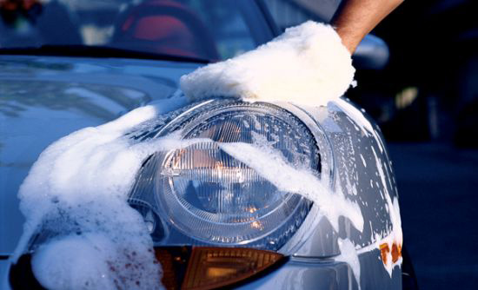
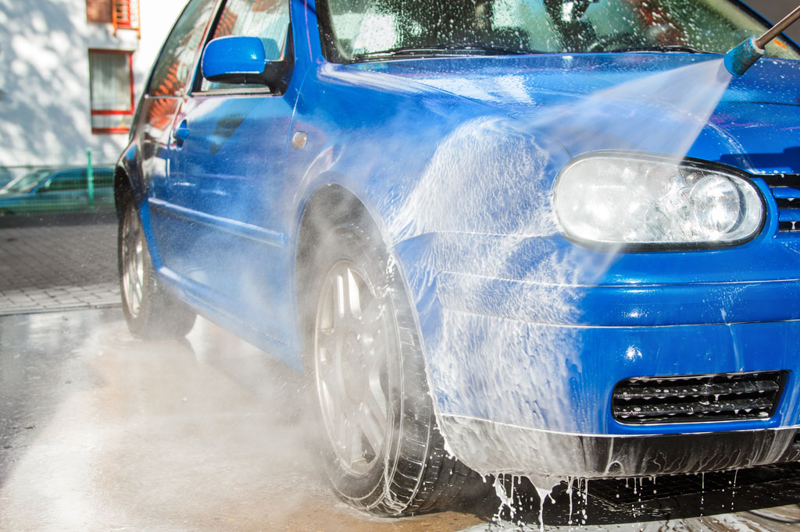
Lavagem simples com aspecto de completa
Lavagem Completa com aspecto de carro zero

Slide 3
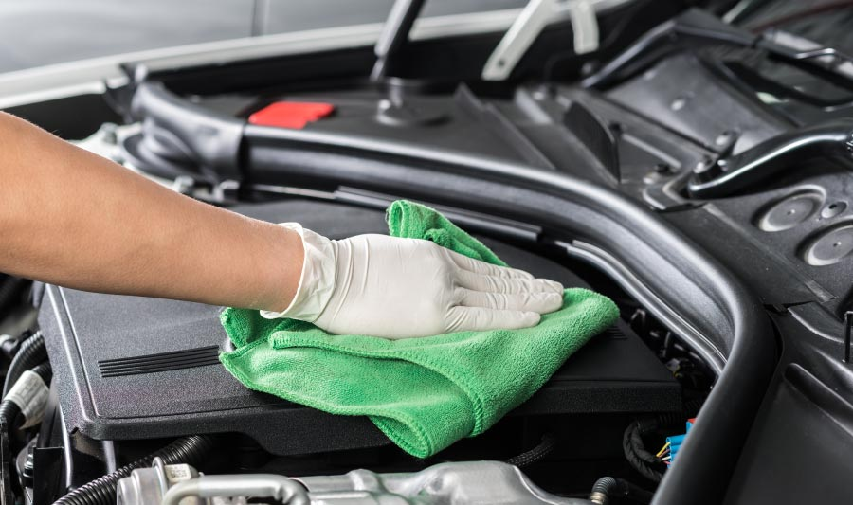
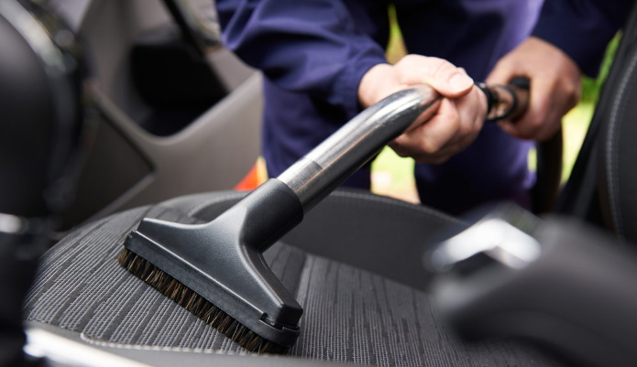
Lavagem de motor

